Slide 1
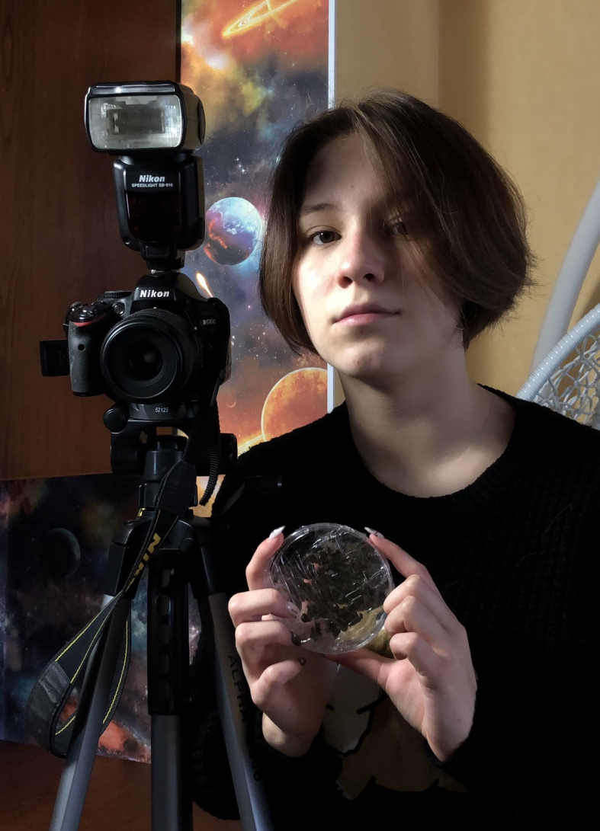
Дослідження безпеки побутових приміщень на наявність різних видів пліснявих грибів
Роботу виконала : Гавриліна Олександра Сергіївна
учениця 8-А класу Криворізького Центрально-Міського ліцею.
Науковий керівник: Бондаренко Наталія Олегівна
Вчитель хімії, біології КЦМЛ, категорія вища, Вчитель методист

Slide 2
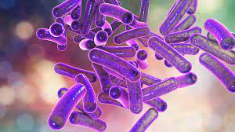
Мета: Дослідити види пліснявих грибів, спори яких можуть бути виявлені в побутових приміщеннях.
Для її досягнення були поставлені наступні завдання:
1.Опрацювати літературу з теми дослідження.
2.Провести експериментальні дослідження по вирощуванні пліснявих грибів на різних продуктах харчуваннях та стерилізованих поживних середовищах.
3.Проаналізувати видовий склад пліснявих грибів стандартної квартири.
4.Скласти рекомендації по створенню безпечного середовища побутових приміщень.
Об’єкт дослідження: види пліснявих грибів,що можна виявити в звичайній квартирі.
Предмет дослідження: методики виявлення небезпечних для здоров’я людини видів пліснявих грибів.
Методи дослідження: експериментальне дослідження, мікроскопія, марофотографування.

Slide 3
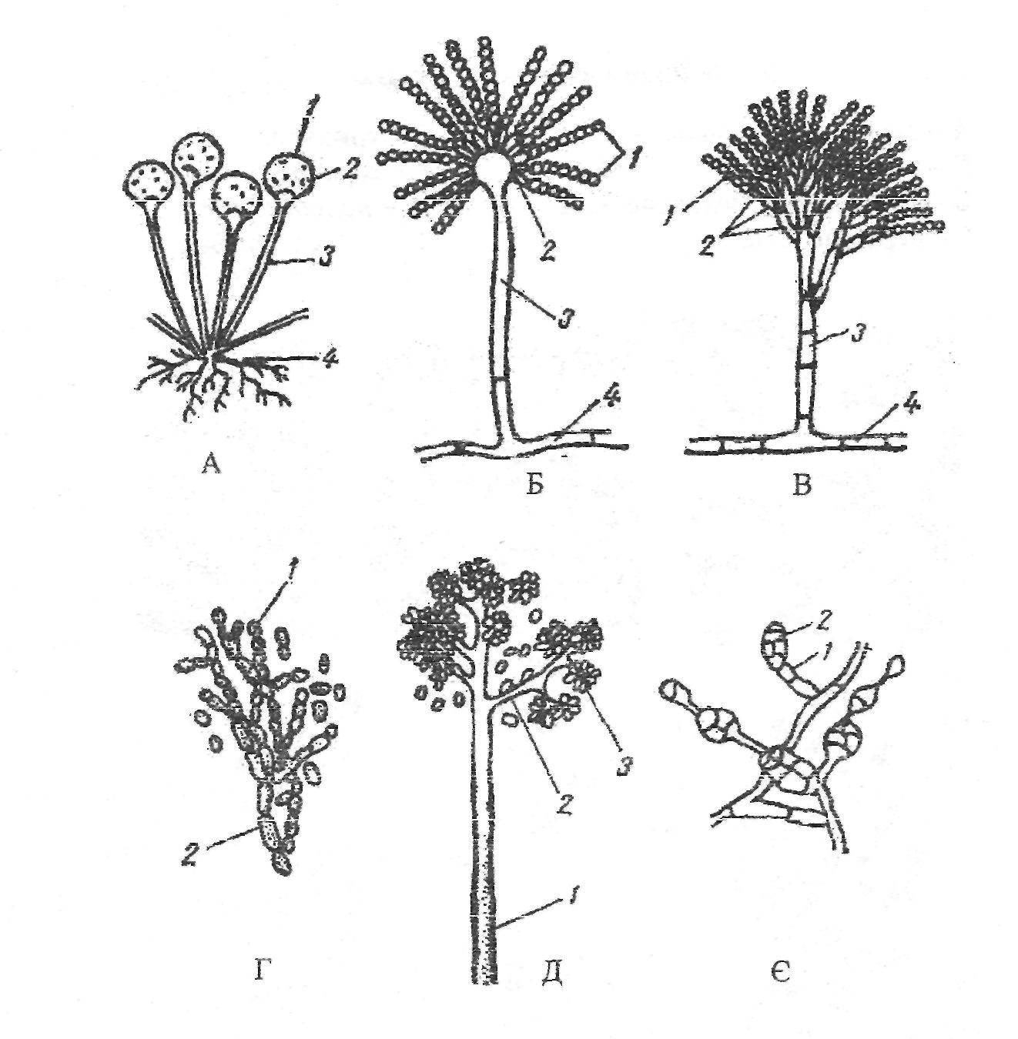
Аналіз літературних джерел
Рис. 1.1 - Міцеліальні гриби:
А - ризопус: 1 - спорангій; 2 - спори; 3 - спорангіеносій; 4 - різоїд.
Б - аспергілус: 1 - конідії: 2 - стеригми; 3 – конідішосій; 4 - вегетативні гіфи.
В - пеніциліум: 1 - конідії; 2 - стеригми; 3 - конідієносій; 4 - вегетативні гіфи.
Г – оїдіум: 1 - оідії; 2 - гіф.
Д - ботритис: 1,2 - конідієносій; 3 - конідії. Є - альтернарія: 1 - конідієносій; 2 - конідія.

Slide 4
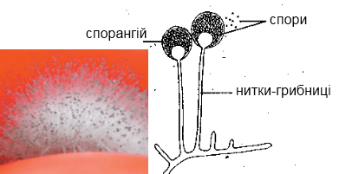
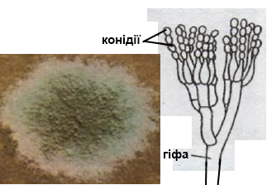
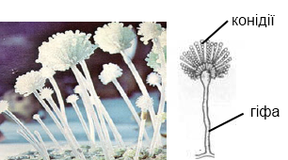
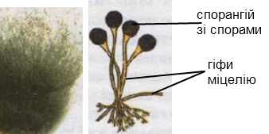
МУКОР. Mucor. Створює білу плісняву.
Нижчий гриб класу зигоміцетів. Грибниця являє собою одну розгалужену клітину з тонких безбарвних ниток. Клітини містять багато ядер. Спорангії — чорні головки або горошини на високих ніжках.
ПЕНІЦИЛ. Penicillium (пеніциліум), Створює синьо-зелену плісняву.
У грибниці гіфи поділені перегородками на окремі клітини.
Гіфи міцелію стеляться по субстрату, від них догори піднімаються інші гіфи, які на верхівці утворюють китицю із ланцюжків сферичних клітин — конідій. Сферичні клітини (спори) містяться не в спорангію, а безпосередньо на кінцях гіфів.
АСПЕРГІЛ. Aspergillus (аспегілус). Створює темно-сіру плісняву.
Гіфи міцелію стеляться по субстрату, від них догори піднімаються інші гіфи, які на верхівці утворюють китицю із ланцюжків клітин — конідій.
РИЗОПУС. Rhizopus (ризопус) Створює чорну плісняву
Міцелій складається з довгих розгалужених гіф, які стеляться по субстрату, та з пучків гіф, які підіймаються догори і розширюються на верхівці. Клітинні оболонки гіф забарвлені у темно-жовтий колір.
На верхівках гіф, що піднімаються догори, утворюються чорні головки — спорангії зі спорами. Саме чорний колір спорангій надає плісняві чорного кольору.

Slide 5
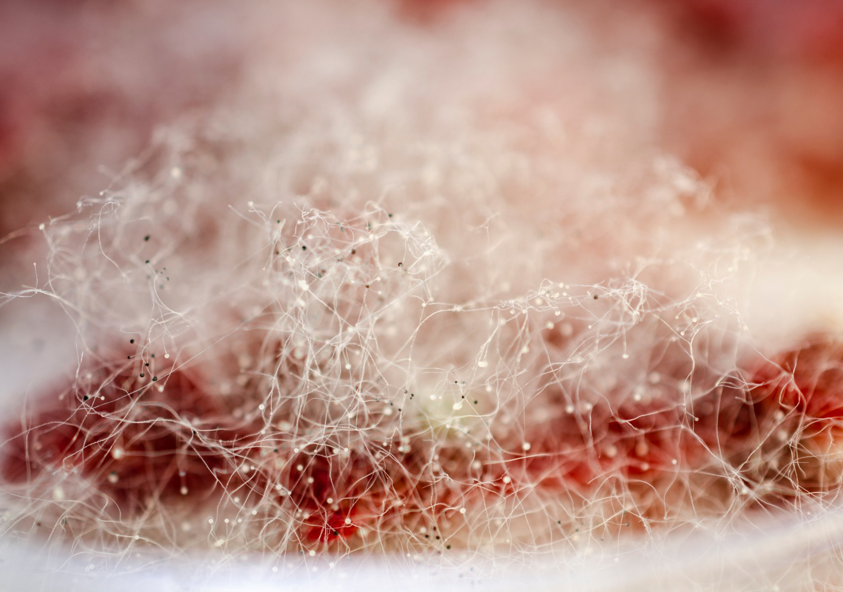
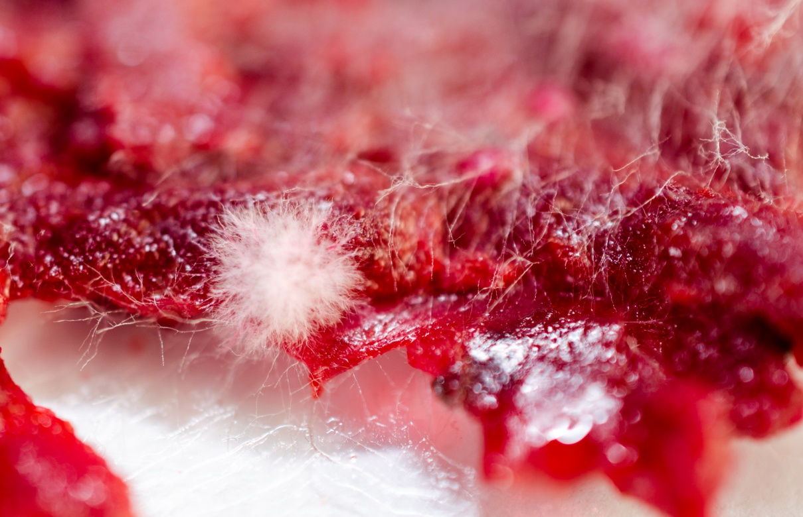
Мукор на овочах
Продукт | Поява гіфів | Поява конідій та спор
Буряк варений | 3 доби | 6 діб
Перець болгарський | 3 доби | 7 діб
Цибуля ріпчаста | 9 діб | 14 діб
Капуста білокачанна | 14 діб | 17 діб

Slide 6
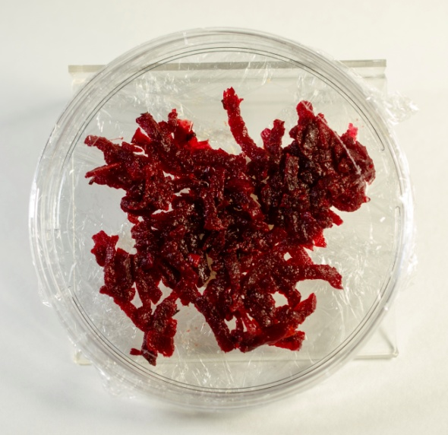
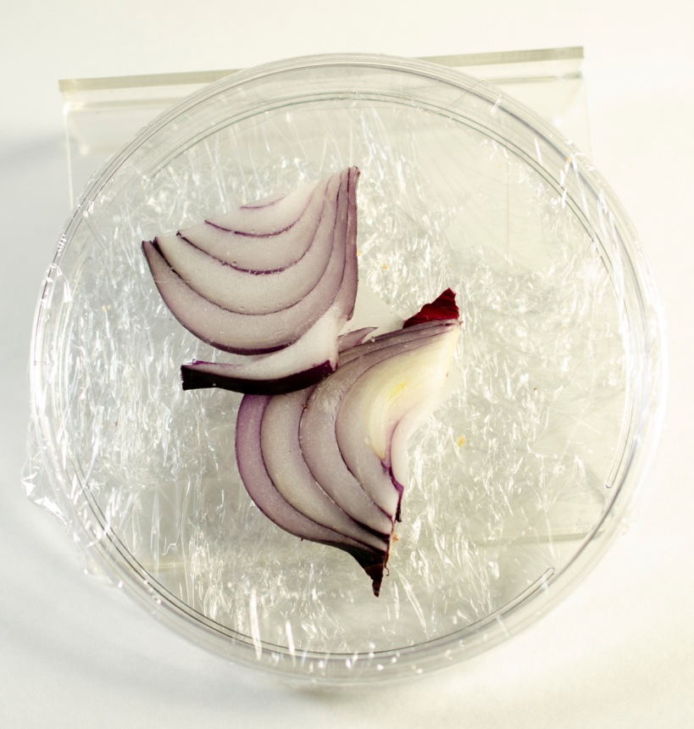
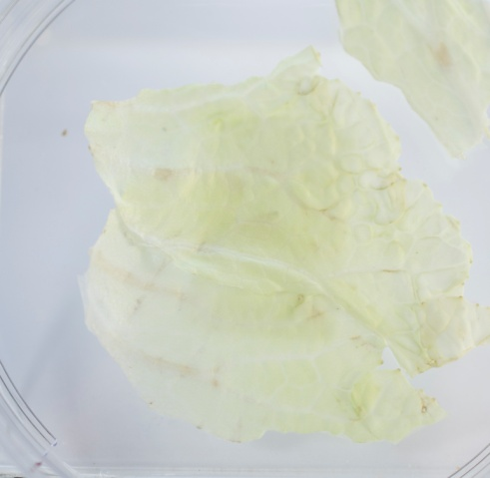
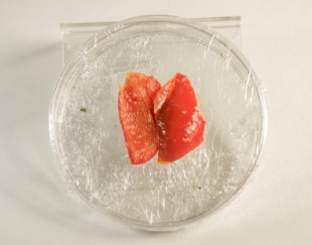
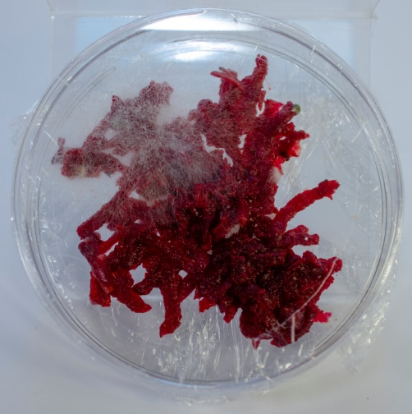
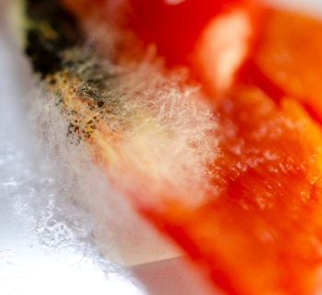
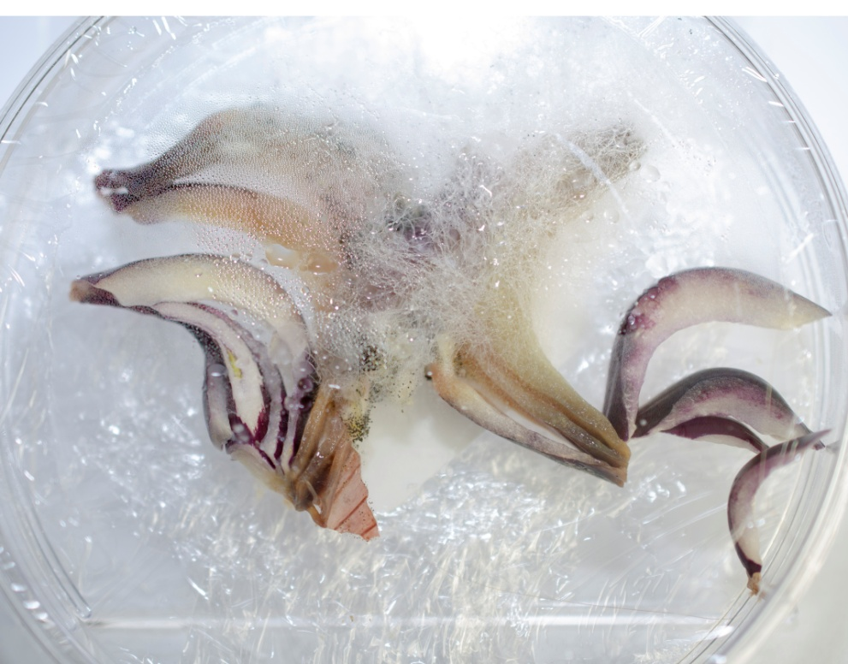
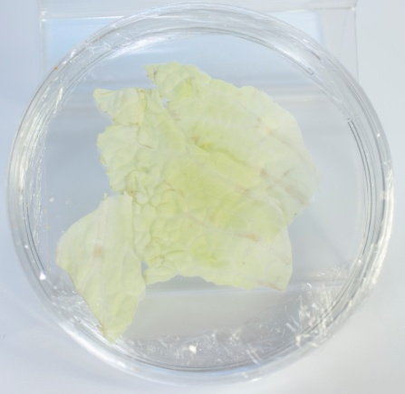
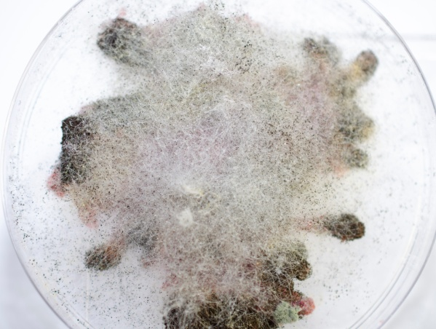
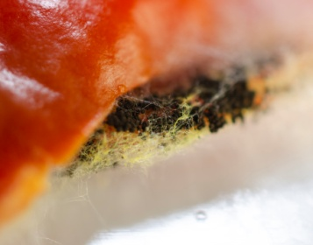
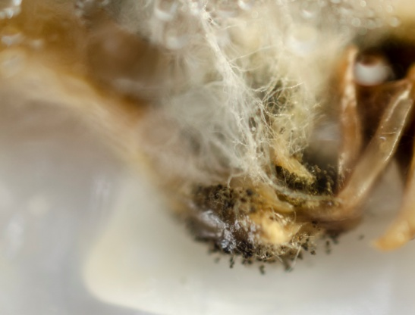
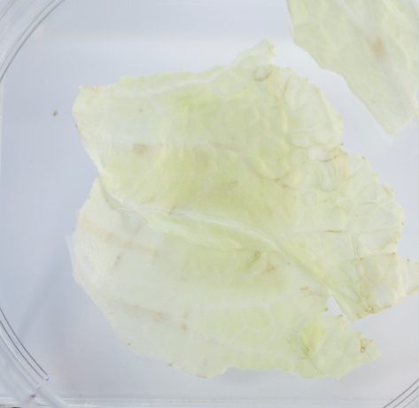
Мукор на овочах

Slide 7
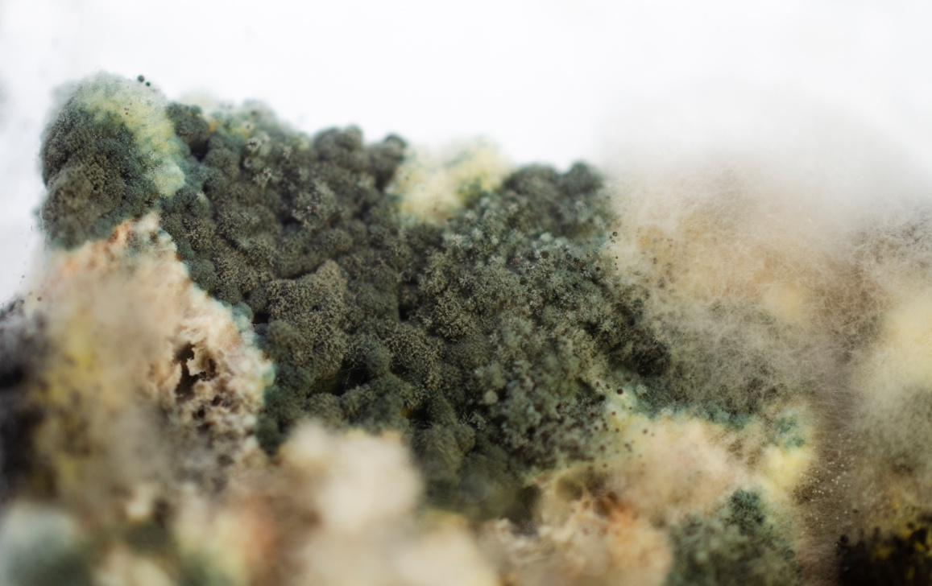
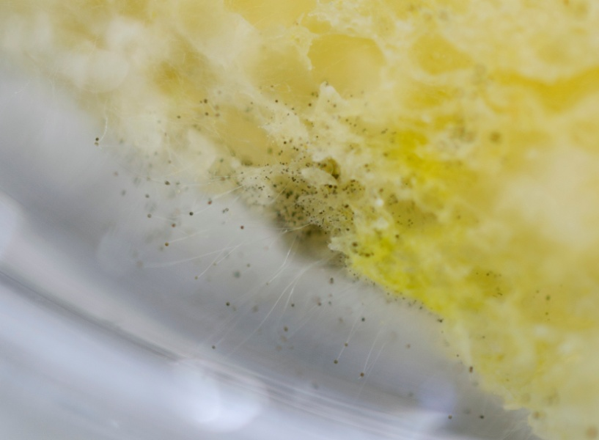
Mucor (мукор) , Penicillium (пеніциліум), Aspergillus (аспегілус) на бутерброді
Продукт | Поява гіфів | Поява конідій та спор
Ковбаса варена | 3 доби | 5 діб
Хліб білий | 3 доби | 7 діб
Хліб житній | 5 діб | 8 діб
Сир твердий | 4 діби | 7 діб

Slide 8
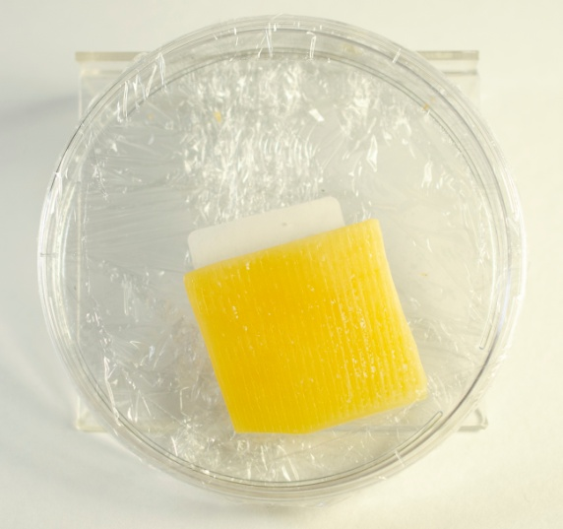
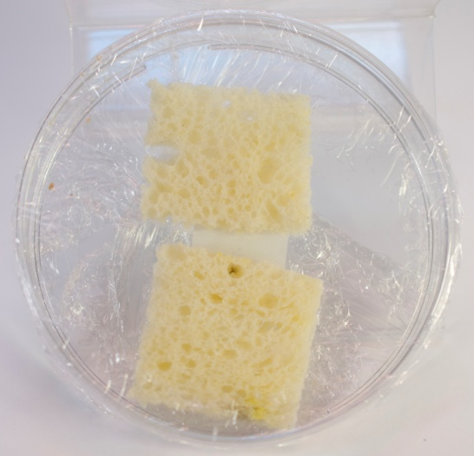
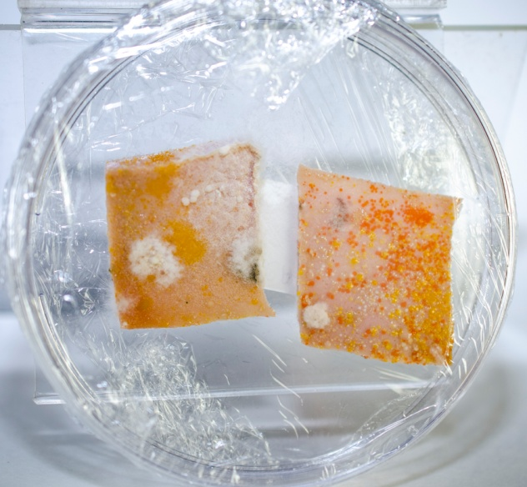
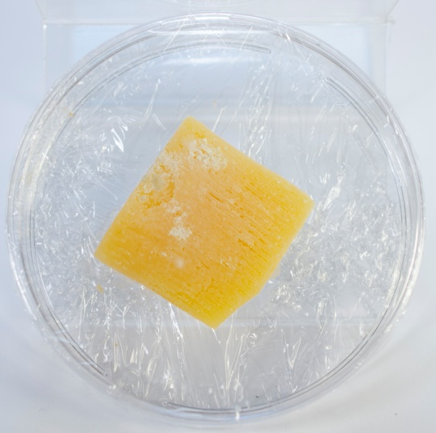
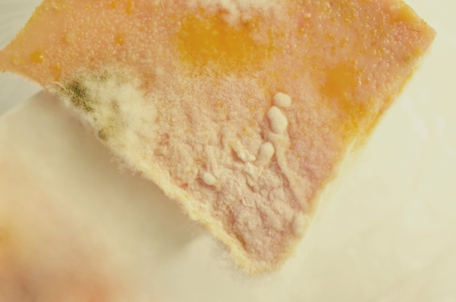
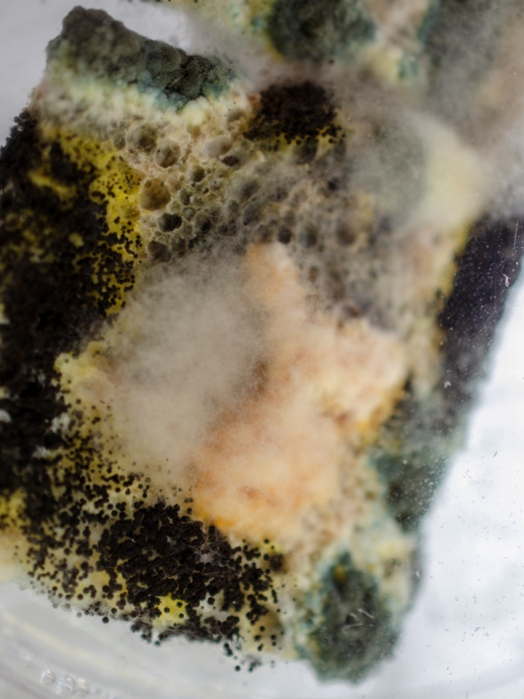
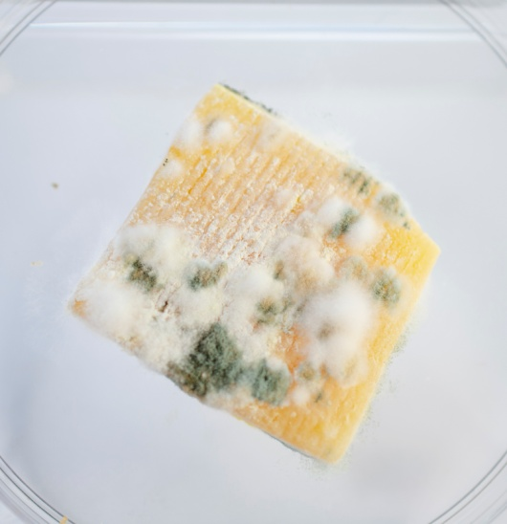
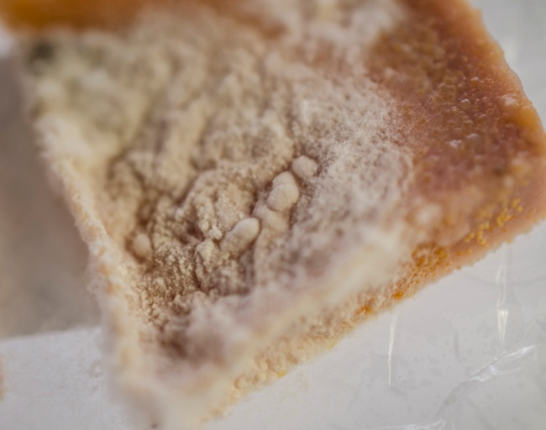
Ковбаса варена, сир, хліб.

Slide 9
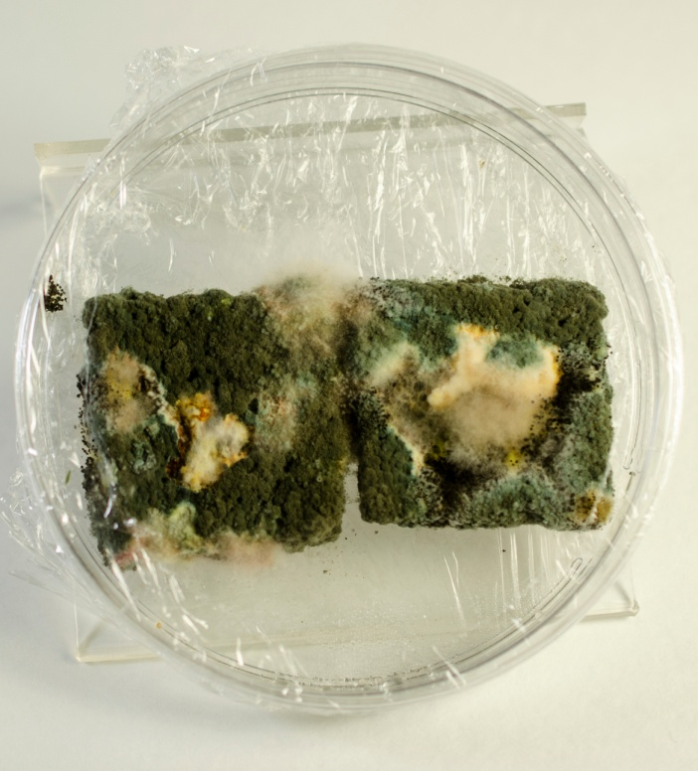
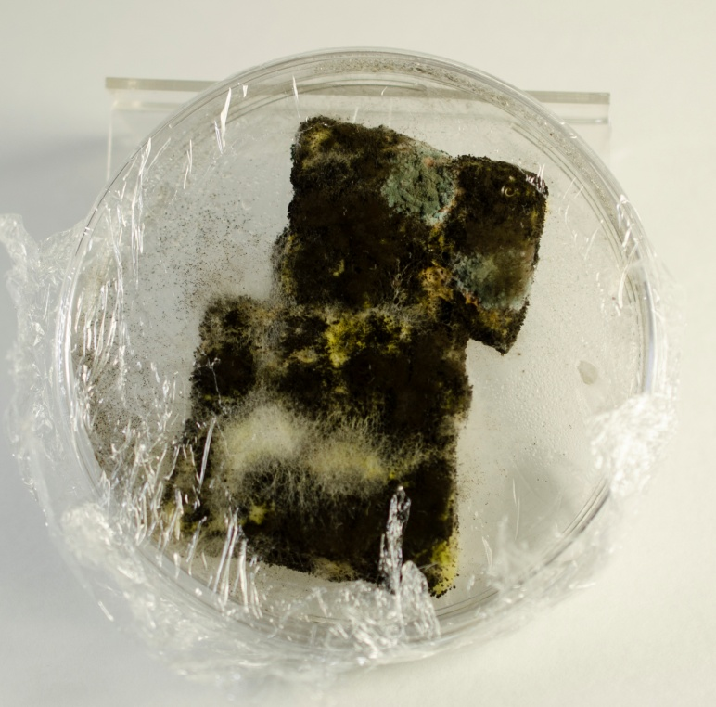
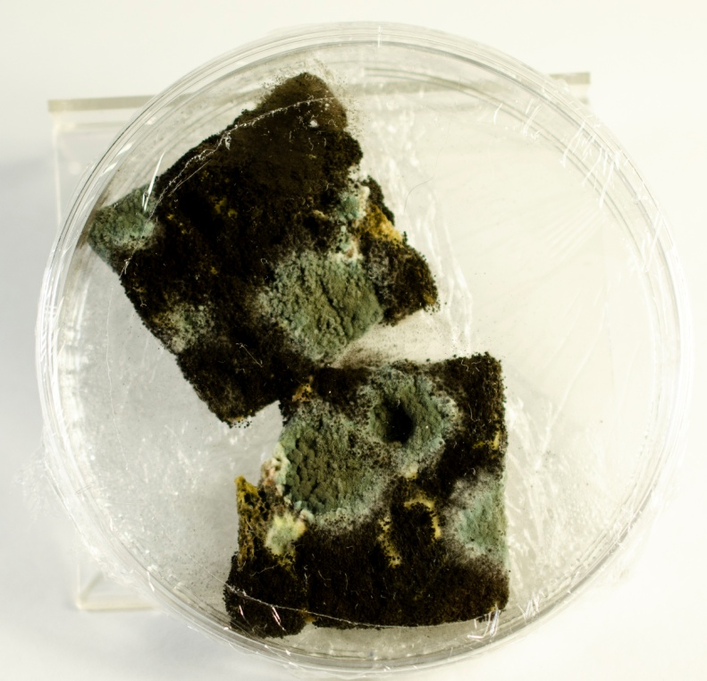
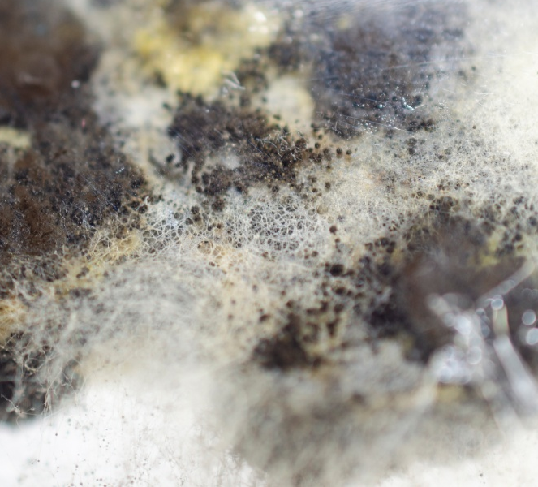
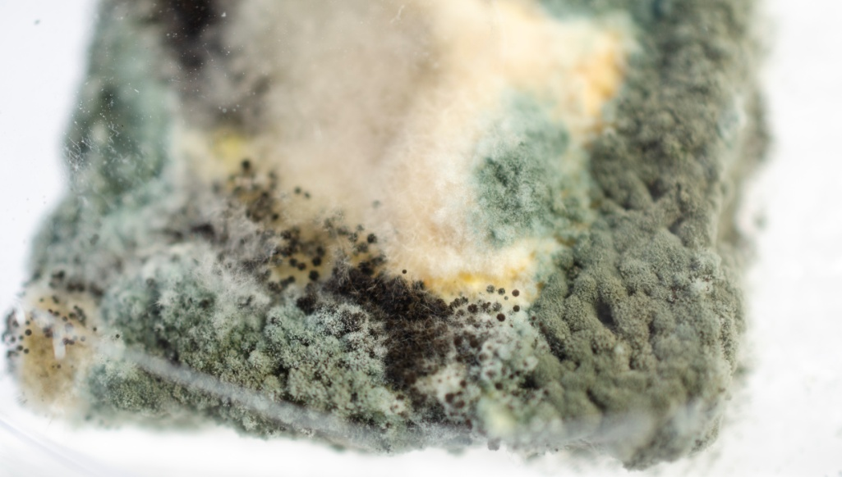
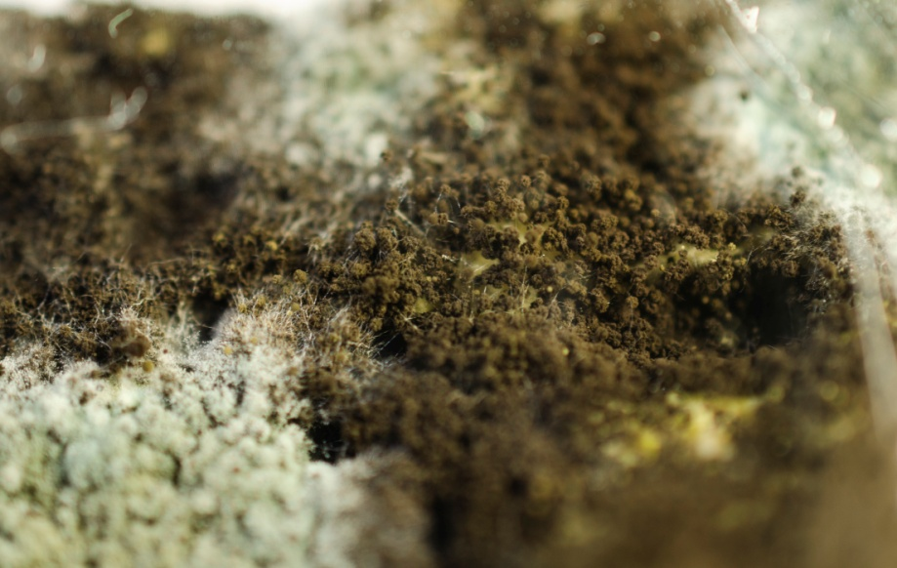
Різні сорти хліба
Гірчичний
Молочний
Слов'янський

Slide 10
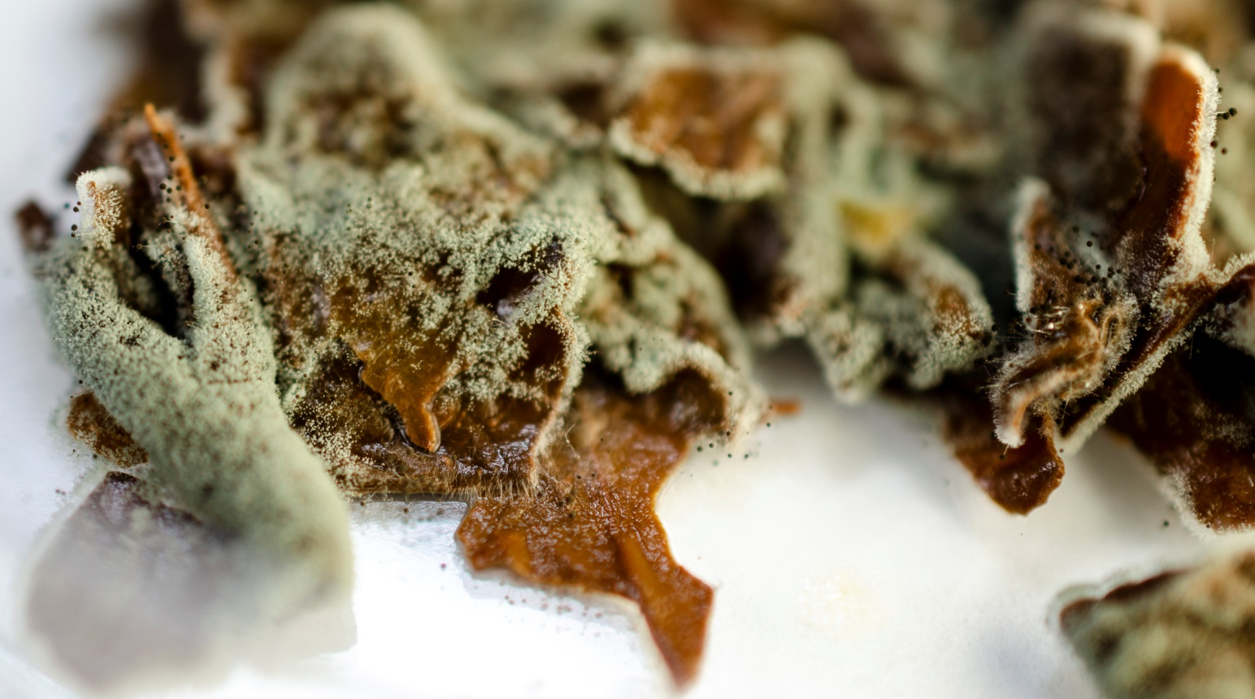
Mucor (мукор) , Penicillium (пеніциліум), Aspergillus (аспегілус) напої
Продукт | Поява гіфів | Поява конідій та спор
Варення абрикос | 3 доби | 6 діб
Чай чорний | 3 доби | 7 діб
Компот сухофрукти | 3 діби | 5 діб
Мандарин | 14 діб | 17 діб

Slide 11
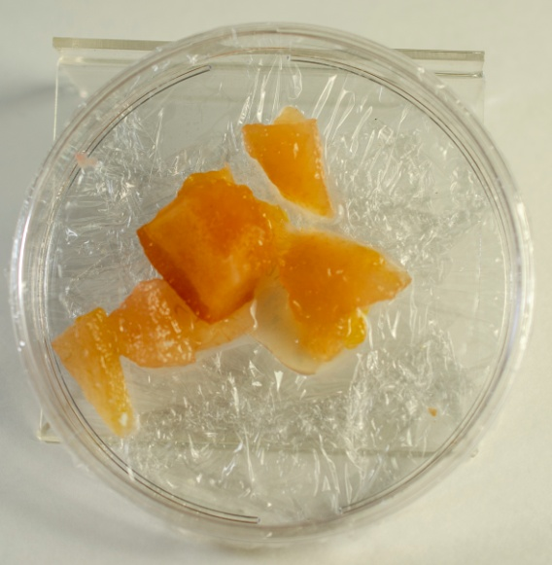
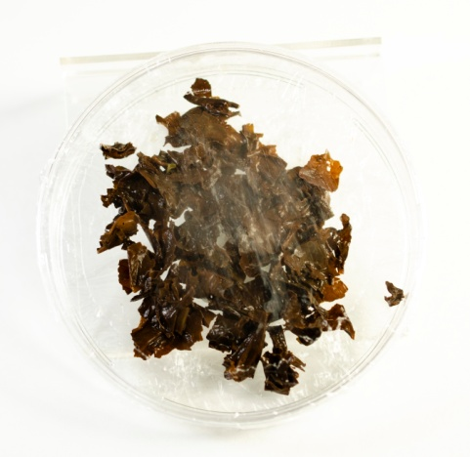
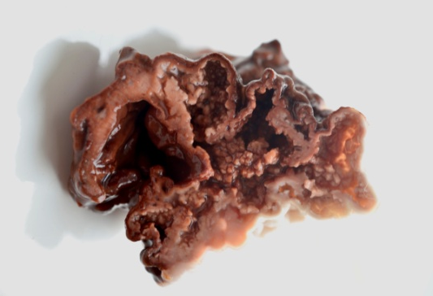
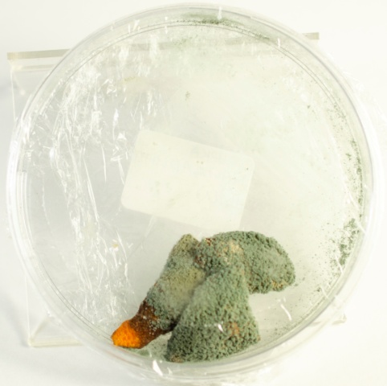
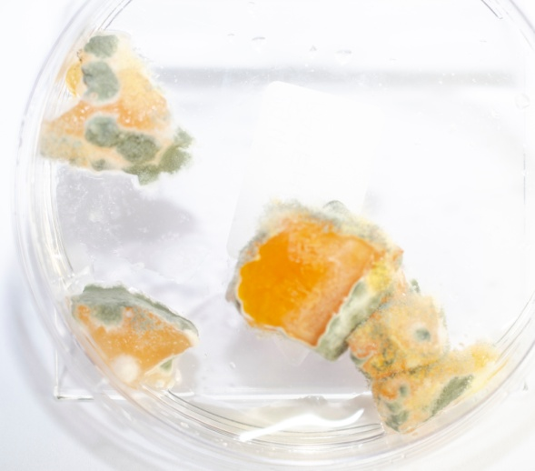
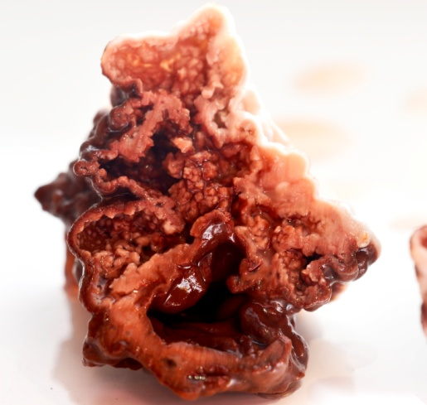
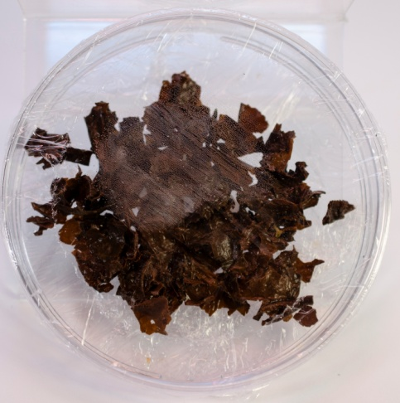
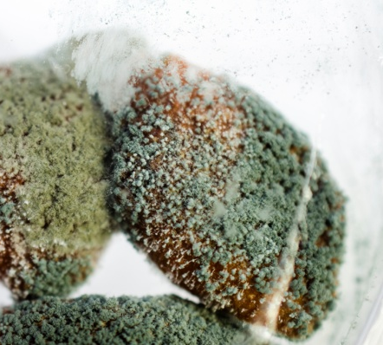
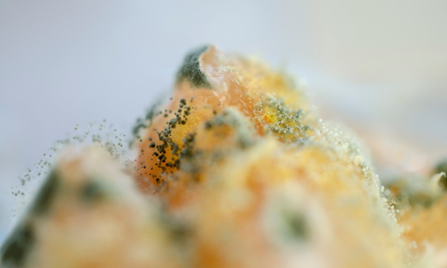
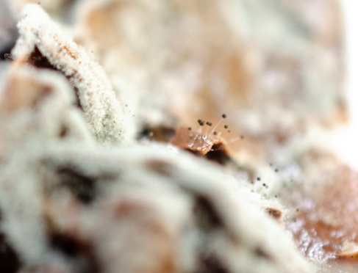
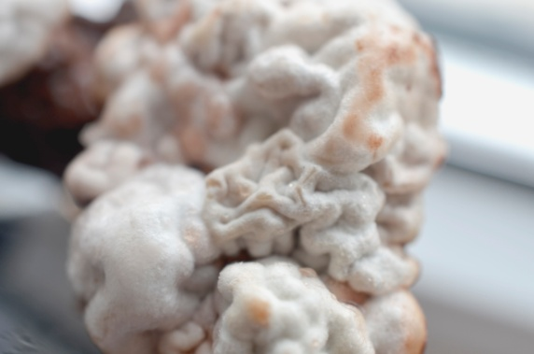
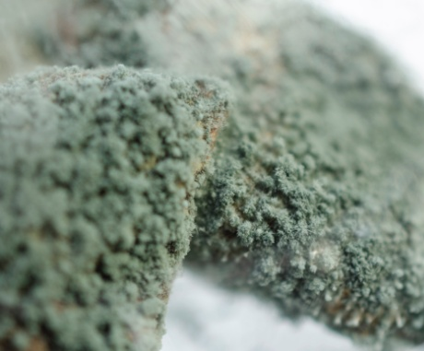
Варення, чай, компот, мандарин

Slide 12
На стерильному поживному середовищі в різних приміщеннях(ванна 1, підвіконня вітальні-2, льох-3, майстерня -4)
1
2
3
4

Slide 13
Висновки:
1. Цвілеві гриби – це різноманітні гриби, що формують розгалужені міцелії без великих плодових тіл. Цвіль відноситься до мікроміцетів (гриби і грибоподібні, що мають мікроскопічні розміри). Великі колонії ростуть на поживних середовищах при високій температурі і підвищеній вологості, причому зростання цвілі не обмежене за умови наявності їжі.
2. Вирощування мікроміцетів на різноманітних продуктах харчування доводить, що найчастіше зустрічаються види родів: Mucor (мукор) , Penicillium (пеніциліум), Aspergillus (аспегілус). Найбільш схильні до плісняви білі пшеничні зразки хліба, особливо промислового виробництва. Житній хліб менш схильний до плісняви, тому що плями плісняви з’явилися на ньому останніми. Відсутність появи плісняви на зразках продуктів харчування більше ніж два тижня у сприятливих умовах може свідчити про велику кількість консервантів в них.
3. Вирощуванні плісняви на стерильних поживних середовищах виявили спори в повітрі родів Aspergillus та Rhizopus, Небезпеку становлять : конідії аспергила, з повітрям можуть проникати у бронхи та легені, де паразитуючи викликати хворобу аспергильоз та Різопус у вологих приміщеннях може псувати різні будівельні матеріали: деревину, штукатурку, кахлі, тканини, вироби з пластмас тощо.
4. Умови масового розвитку цвілевих грибів: конкуренція з боку інших організмів послаблена, підвищена вологість повітря та субстрату, сприятлива температура, доступна наявна органічна речовина. Мешкають в побуті: на продуктах у поліетиленових пакетах, на скупченнях вологого побутового сміття, на вогких стінах внутрішніх приміщень, дерев'яних конструкціях , санітарних приміщеннях, що погано провітрюються.

Slide 14
Джерела
1. Григора І.М., Шабарова С.І., Алейніков І.М. Ботаніка Навчальний посібник для аграрних університетів. - Київ: Фітосоціоцентр, 2000. - 196 с
2. Дьяков Ю.Т. Введение в альгологию и микологию: Учеб. пособие. – М.: Изд-во МГУ, 2000. – 192 с.
3. Ластухін Ю.О. Харчові добавки. Е-коди. Будова. Одержання. Властивості - Львів: Центр Європи, 2009 - 836 с.
4. Журнал "Наука и жизнь", №10, 2009 год, Статья «Многоликая плесень»

Slide 15
Дякую за увагу

